Slide 1

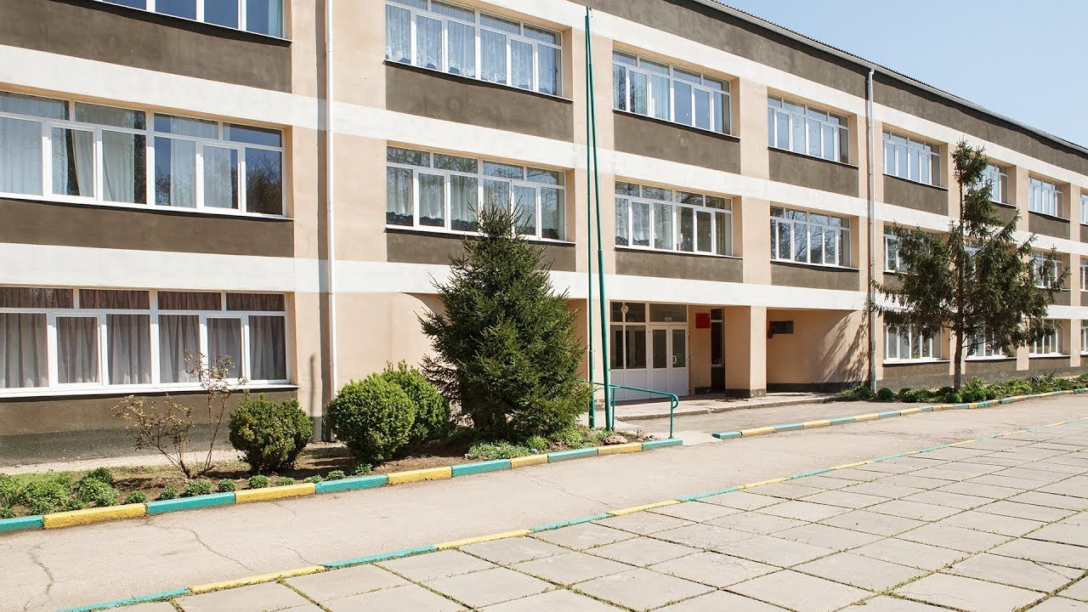
Муниципальное общеобразовательное учреждение
« Гвардейская школа-гимназия№ 2»

Slide 2

Факторы профессионально-педагогического и личностного развития
учителя иностранных языков

Slide 3

Учитель в нашем обществе - это человек из будущего, пришедший к детям для того, чтобы воодушевить их мечтой о будущем.
Учитель должен обладать всеми теми качествами , которые он хочет взрастить в своих воспитанниках.
( Ш.Амонашвили)

Slide 4


Важнейшей профессиональной чертой учителя, без которой невозможна его эффективная деятельность, является
любовь к детям.

Slide 5

Для развития педагогического мастерства у учителя, ведущего любой школьный предмет, в том числе и иностранный язык нужны соответствующие условия, которые можно разделить на внешние и внутренние

Slide 6
Внешние условия
Профессионально-образовательные условия
Деятельностные условия
организационные
психологические
высокая планка предъявляемых школе требований
управленческие
престижность профессии в обществе
профессиональное
образование

Slide 7
Внутренние условия
мотивы, увлечения
психологические особенности
интересы
самооценку педагога
стаж
индивидуальные черты характера
внимание
наблюдательность
воображение
интуиция
темперамент

Slide 8
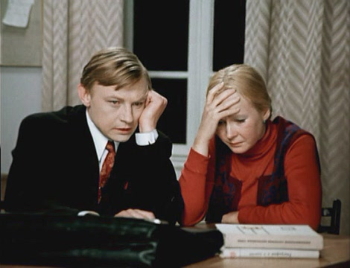
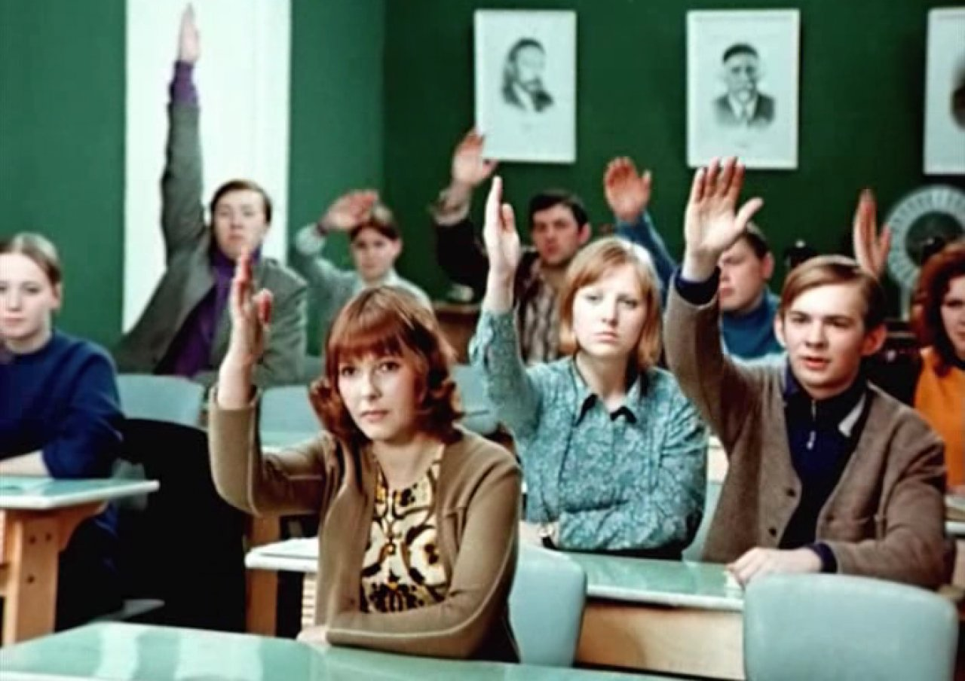
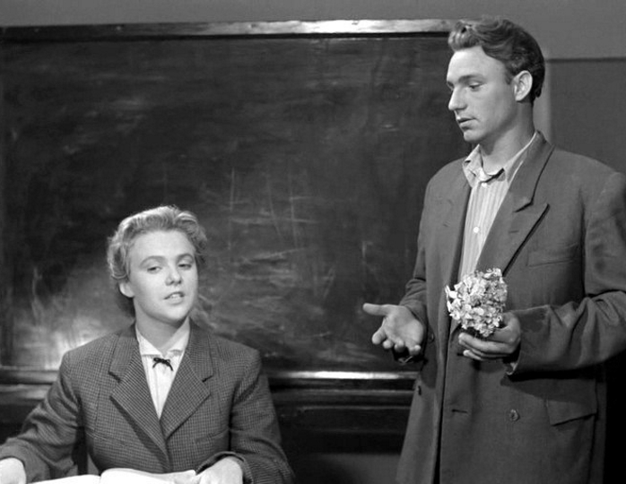
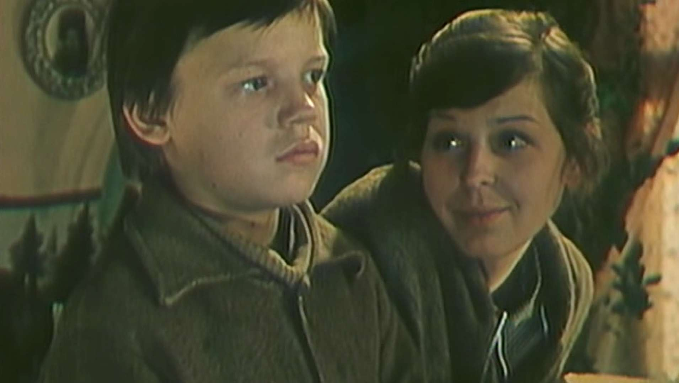
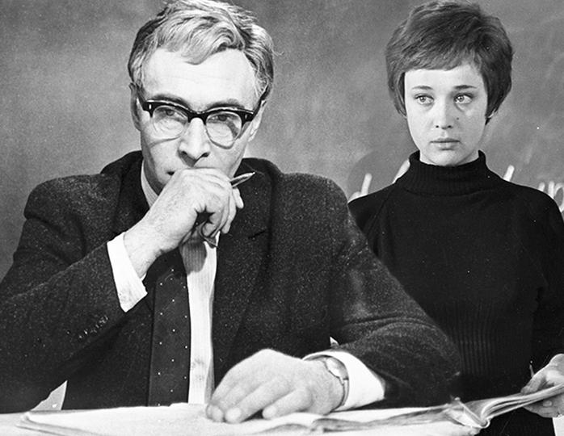
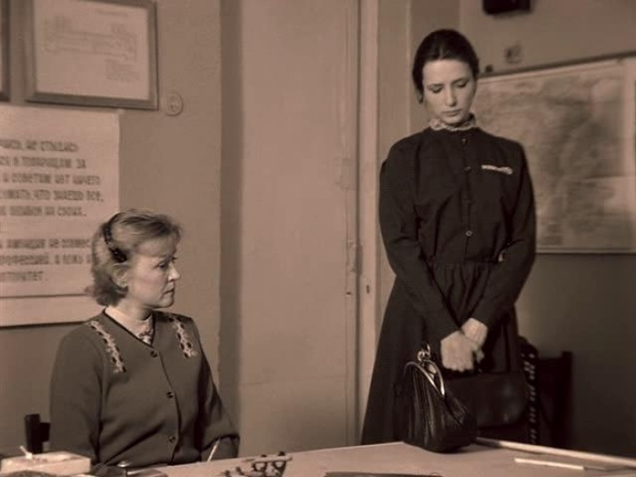
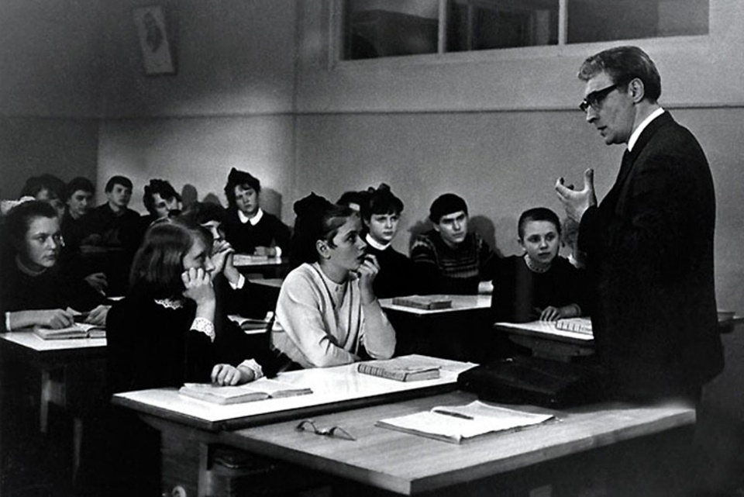
Высокий моральный облик

Slide 9

Итак, профессиональное продвижение — это прежде всего движение. А движение не может быть без цели!
Очень важно для профессионального
продвижения умение со­здать свой имидж.

Slide 10
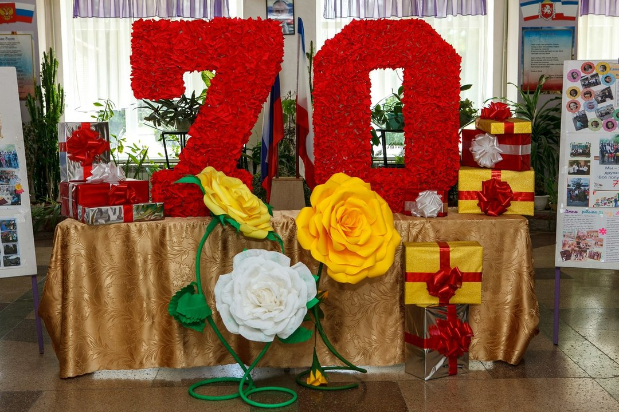
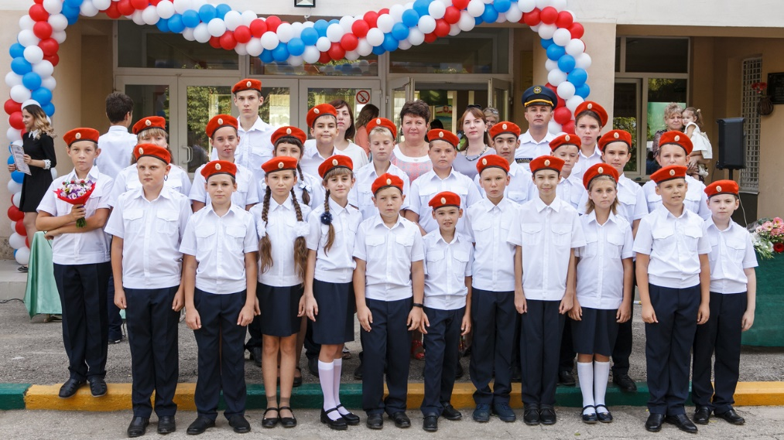
Дословно с английского «image» переводится как «образ»,
при­чем под образом понимается не только визуальный, зрительный образ (вид, облик)
человека, но и образ его мышления, дей­ствий, поступков.

Slide 11
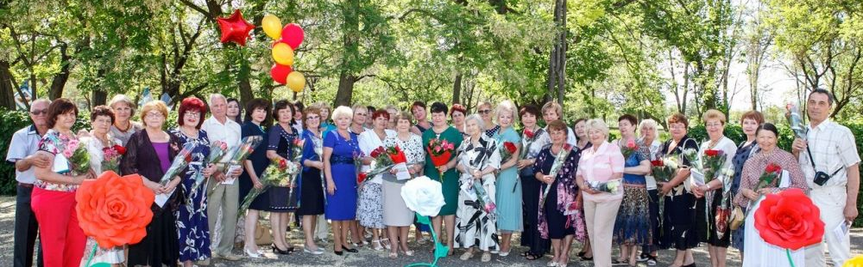
Имидж может иметь не только человек, но и
организация, и даже страна. Таким образом,
можно говорить о двустороннем вли­янии — и имидж каждого специалиста влияет на имидж учреждения, и, соответственно, статус учреждения определяет
то, каким должен быть каждый его сотрудник.

Slide 12
СПАСИБО, ЗА ВНИМАНИЕ!
Учитель МБОУ «Гвардейская школа-гимназия № 2»
Гайзер Л.А.

